Slide 1


Slide 2
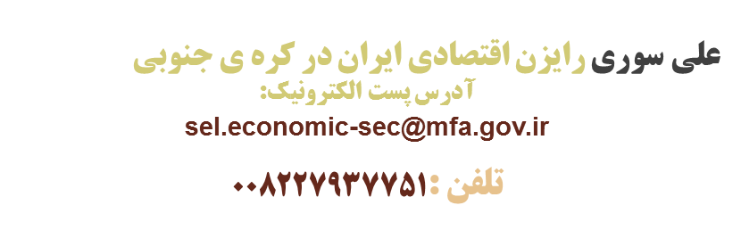
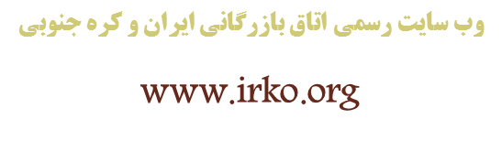
بازاریابی بین المللی و صادرات
مدرس: استاد محمد اسماعیلی جوشقانی
موضوع ارائه: استراتژی بازاریابی صادرات غیرنفتی ایران به کره جنوبی
ارائه دهنده : مانو شهنیان

Slide 3

استراتژی بازاریابی صادرات غیرنفتی ایران به کره جنوبی

Slide 4
مقدمه
بازاریابی بین‌المللی به عنوان یکی از ارکان اصلی رشد و توسعه کسب‌وکارها در سطح جهانی مطرح است، در شرایطی که مرزهای اقتصادی روز به روز کمرنگ‌تر می‌شوند، تجار نیاز دارند تا با درک درست از بازارهای خارجی، استراتژی‌های مؤثر برای ورود، حضور و رقابت در این بازارها تدوین کنند.
هدف از این پاورپوینت، بررسی مهم‌ترین ابعاد و استراتژی‌های بازاریابی بین‌المللی با تأکید بر مطالب کتاب «بازاریابی بین‌المللی» اثر مایکل آر چینکوتا است.
در این ارائه، شش استراتژی اصلی زیر مورد توجه قرار می‌گیرد:
1. تحلیل محیط بازاریابی بین‌المللی
2. انتخاب بازار هدف
3. استراتژی ورود به بازار
4. تطبیق و استانداردسازی محصول
5. بازاریابی و تبلیغات بین‌المللی
6. استراتژی صادرات و مدیریت زنجیره تأمین

Slide 5
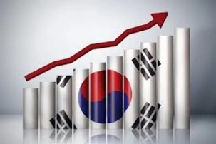
۱. تحلیل محیط بازاریابی بین‌المللی
وضعیت اقتصاد کره جنوبی
اقتصاد چهارمین قدرت آسیا بعد از چین، ژاپن، هند.
GDP بالای ۱.۷ تریلیون دلار (۲۰۲4).
اقتصاد وابسته به صادرات فناوری (الکترونیک، خودرو، کشتی‌سازی، پتروشیمی).
بازار مصرفی بزرگ با درآمد سرانه بالا (بیش از ۳۰ هزار دلار).
مردم حاضرند برای کیفیت بیشتر، قیمت بالاتر بپردازند.
اقتصادی پیشرفته و صنعتی با تمرکز بر فناوری، خودروسازی و الکترونیک. نیازمند واردات مواد اولیه و محصولات کشاورزی

Slide 6
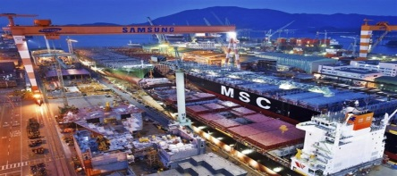
شرایط سیاسی و تجاری کره جنوبی
روابط تجاری گسترده جهانی دارد، سیاست‌های وارداتی آن نسبت به محصولات باکیفیت و دارای استاندارد باز است. کره‌جنوبی یک کشور توسعه‌یافته با ثبات سیاسی هست.
عضو سازمان تجارت جهانی WTO، OECD، و قراردادهای متعدد تجارت آزاد.
قوانین سخت‌گیرانه درباره کیفیت محصول، برچسب‌گذاری، استانداردهای بهداشتی.
حمایت دولت از نوآوری و صادرات (به خصوص فناوری و صنایع پیشرفته).

Slide 7
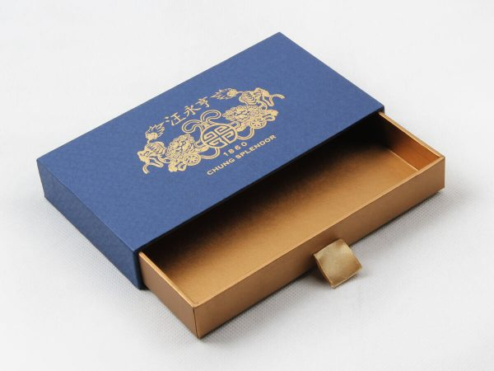
فرهنگ مصرف‌کننده در کره ی جنوبی
مصرف‌کنندگان کره‌ای به کیفیت، نوآوری، سلامت و برند اهمیت می‌دهند.
بسته‌بندی جذاب و نشان اصالت کالا برایشان بسیار مهم است. جامعه‌ای فوق‌العاده مصرف‌گرا و برندگرا.
اهمیت زیاد به ظاهر محصول، بسته‌بندی و برندینگ.
فرهنگ کاری سخت‌کوش و منظم (Confucian values).
جوانان به دنبال محصولات نوآور و مدرن.
ارزش بالا برای آموزش و تکنولوژی.

Slide 8

محیط تکنولوژی
کره یکی از نوآورترین کشورها در جهان است.
دارای شرکت‌های بزرگی مثل سامسونگ، ال‌جی، هیوندای....
دسترسی بالا به اینترنت پر سرعت (بیش از ۹۵٪ مردم).
در کره تجارت الکترونیک و پلتفرم‌های دیجیتال بسیار قوی هستند
Coupang، Naver، Kakao).

Slide 9
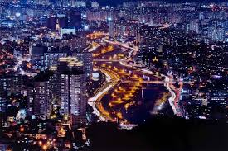
محیط رقابتی
بازار کره بسیار رقابتی و اشباع‌شده است.
حضور برندهای جهانی (اروپایی، آمریکایی، ژاپنی).
مصرف‌کننده کره‌ای به‌راحتی محصول جدید را امتحان می‌کند، اما اگر کیفیت پایین باشد سریع کنار می‌گذارد.

Slide 10
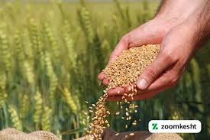
دسته‌بندی رقبای ایران در صادرات غیرنفتی به کره جنوبی
1. رقبا در محصولات کشاورزی و غذایی
آمریکا: بزرگ‌ترین صادرکننده غلات، گوشت و میوه به کره.
استرالیا و نیوزلند: محصولات لبنی، گوشت، میوه‌های تازه.
ترکیه و آسیای مرکزی: خشکبار، انجیر، زیتون.
اسپانیا و یونان: زیتون، روغن زیتون، برخی گیاهان دارویی.
برای صادر کننده ی ایرانی: رقابت در زعفران، پسته، خرما و خشکبار شدید است، مخصوصاً با آمریکا (پسته کالیفرنیا) و ترکیه (خشکبار و انجیر).

Slide 11

2. رقبا در فرش و صنایع دستی
هند و پاکستان: تولید فرش دستباف ارزان‌تر.
نپال و چین: فرش ماشینی و دکوراتیو.
ترکیه: هم در فرش ماشینی، هم صنایع دستی پرقدرت است.
مزیت ایران: اصالت و برند تاریخی فرش ایرانی که باید روی آن تأکید شود.

Slide 12
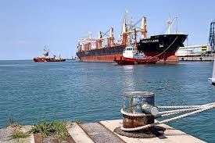
3. رقبا در محصولات پتروشیمی و صنعتی غیرنفتی
قطر و عربستان: صادرات مواد پتروشیمی با ظرفیت بالا.
مالزی و اندونزی: مواد شیمیایی و پلیمری.
چین: ارزان‌ترین تأمین‌کننده مواد اولیه و قطعات صنعتی.
صادر کننده ی ایرانی باید روی کیفیت و قیمت رقابتی تمرکز کند و مسیرهای مطمئن حمل‌ونقل پیدا کند.

Slide 13

استانداردهای لازم برای موفقیت در بازار کره جنوبی
طبق کتاب بازاریابی بین الملل اثر مایکل آر چینکوتا، سه دسته استاندارد حیاتی داریم:
1-استاندارد های کیفیت و ایمنی
2-استاندارد های بسته بندی و برچسب گذاری
3-استاندارد های بازاریابی و برندینگ

Slide 14

1. استانداردهای کیفیت و ایمنی
(مدیریت کیفیت)
ISO 22000 / HACCP ایمنی غذایی
Global GAP برای محصولات کشاورزی ارگانیک
استانداردهای KFDAسازمان غذا و داروی کره برای خوراکی‌ها و داروها

Slide 15

2. استانداردهای بسته‌بندی و برچسب‌گذاری
برچسب به زبان کره‌ای (ترکیبات، تاریخ تولید و انقضا، کشور مبدأ).
بسته‌بندی زیبا، مدرن و سازگار با محیط زیست.
استفاده از کد QR یا بارکد بین‌المللی.

Slide 16
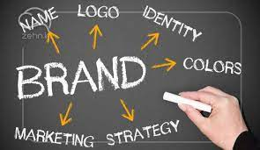
3. استانداردهای بازاریابی و برندینگ
تطبیق محصول با ذائقه و فرهنگ مصرف‌کننده کره‌ای.
ثبت علامت تجاری Trademarkدر کره برای جلوگیری از کپی.
رعایت قوانین تجارت الکترونیک و تبلیغات.

Slide 17
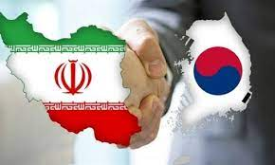
و اما فرصت برای صادر کننده ی ایرانی
صادرات محصولات غیرنفتی مثل خشکبار(پسته، خرما)، زعفران، صنایع‌دستی، فرش، و پتروشیمی سبک می تواند از گزینه های مناسب جهت صادرات به کره ی جنوبی باشند
1. روی اصالت و تمایز محصول تأکید کند (زعفران، فرش ایرانی).
2. استانداردهای بین‌المللی کیفیت و ایمنی را رعایت کند.
3. از بسته‌بندی مدرن و برچسب کره‌ای استفاده کند.

Slide 18

۲. انتخاب بازار هدف

Slide 19
بخش بندی بازار
طبق مدل پیشنهاد شده ی آقای مایکل آر چینکوتا، بازار رو باید به چند دسته تقسیم کنیم:
جمعیت‌شناسی Demographic:
جغرافیایی Geographic
رفتاری Behavioral
روان‌شناختی Psychographic

Slide 20

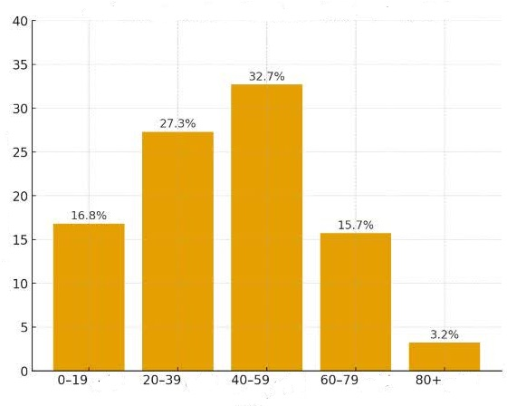
-1جمعیت‌شناسی Demographic:
قشر جوان و میانسال با بیشترین مصرف‌گرایی.
طبقه متوسط و بالای جامعه با درآمد قابل‌توجه.
از نظر میزان درآمد 63% مردم کره ی جنوبی در طبقه متوسط قرار می گیرند
و حدود 20 تا 25% مردم کره جنوبی از درآمد متوسط رو به بالا برخوردار هستند
۰–۱۹ سال ۱۶.۸٪ کودکان و نوجوانان
۲۰–۳۹ سال ۲۷.۳٪ جوانان
۴۰–۵۹ سال ۳۲.۷٪ میانسالان
۶۰–۷۹ سال ۱۵.۷٪ سالمندان
۸۰ سال به بالا ۳.۲٪ سالخوردگان

Slide 21
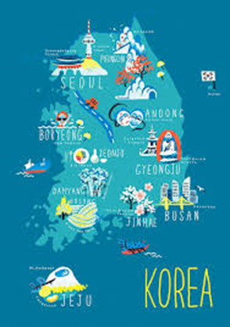
2-جغرافیایی Geographic
تمرکز خرید در شهرهای بزرگ (سئول، بوسان، اینچئون).
مناطق شهری بیشترین دسترسی به کالاهای خارجی را دارند.
منطقه شهری سئول (شامل سئول + بوسان+ اینچئون) در پایان سال ۲۰۲۳ تقریباً ۵۰٫۷٪ جمعیت کل کشور را در خود جای داده است.
کل جمعیت شهری کره، یعنی افرادی که در شهرها زندگی می‌کنند، حدود ۸۱٫۵٪ است.

Slide 22


-3رفتاری Behavioral
علاقه‌مند به محصولات نوآور و متمایز.
وفاداری به برندهای شناخته‌شده.
حساسیت به کیفیت و بسته‌بندی
-4روان‌شناختی Psychographic
نسل جوان به دنبال سبک زندگی مدرن و جهانی.
نسل قدیمی‌تر بیشتر ارزش‌مدار و محتاط در خرید

Slide 23
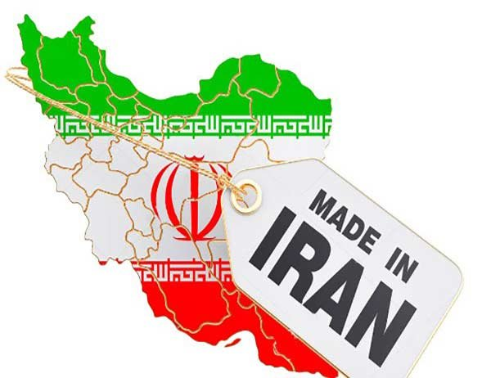
جایگاه‌یابی Positioning
تأکید بر اصالت و کیفیت محصولات ایرانی.
استفاده از روایت فرهنگی ("زعفران ایرانی = طلای سرخ جهان").
قیمت رقابتی اما با تمرکز بر ارزش افزوده نه صرفاً ارزانی.
همکاری با توزیع‌کنندگان محلی و پلتفرم‌های دیجیتال مثل Coupang

Slide 24
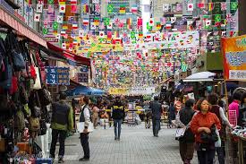


بازار مصرفی کره جنوبی
جمعیت بیش از ۵۰ میلیون نفر، با قدرت خرید بالا.
بخش‌های پرتقاضا
محصولات غذایی سالم، ارگانیک، خشکبار ممتاز، زعفران و گیاهان دارویی.
ویژگی‌های بازار هدف
مشتریان کره‌ای وفاداری بالایی به برند دارند؛ اما به‌شرطی که کیفیت محصول ثابت بماند.
تقسیم‌بندی بازار
قشر متوسط و مرفه شهری، به‌ویژه سئول و بوسان.

Slide 25

۳. استراتژی ورود به بازار
روش‌های ورود
1. صادرات مستقیم با نمایندگان محلی.
2. همکاری با توزیع‌کنندگان و عمده‌فروشان کره‌ای.
3. استفاده از تجارت الکترونیک (پلتفرم‌هایی مثل Coupang یا Gmarket).

Slide 26

توصیه اصلی
شروع با صادرات مستقیم و سپس ایجاد مشارکت با شرکت‌های کره‌ای برای گسترش برند.

Slide 27
۴. تطبیق و استانداردسازی محصول
بسته‌بندی
باید مطابق با استانداردهای کره جنوبی و دارای برچسب کره‌ای باشد. طراحی مدرن و مینیمال برای جلب توجه مشتریان.
کیفیت
ثبات در کیفیت حیاتی است. مشتری کره‌ای با یک بار تجربه بد، دیگر خرید نمی‌کند.
استانداردهای بین‌المللی
رعایت استانداردهای غذایی HACCP، ISOو گواهینامه‌های سلامت ضروری است.

Slide 28

نو آوری
معرفی محصولات جدید مثل بسته‌های کوچک و قابل حمل برای مصرف سریع.

Slide 29

۵. بازاریابی و تبلیغات بین‌المللی
کانال‌های تبلیغاتی
رسانه‌های دیجیتال، شبکه‌های اجتماعی KakaoTalk، Instagram، YouTub
روش تبلیغ
تأکید بر سلامت، اصالت ایرانی، کیفیت ممتاز و قدمت محصول.
برندسازی
ایجاد برند ایرانی با هویت فرهنگی (مثلاً فرش ایرانی به‌ عنوان “نگین شرق یا جواهر شرق”).
ابزارهای بازاریابی
نمایشگاه‌های بین‌المللی غذا و نوشیدنی در کره، کمپین‌های آنلاین، همکاری با اینفلوئنسرها.

Slide 30
۶. استراتژی صادرات و مدیریت زنجیره تأمین
قیمت‌گذاری
رقابتی اما متناسب با کیفیت ممتاز (محصولات ایرانی به‌عنوان لوکس معرفی شوند).
لجستیک
حمل‌ونقل دریایی از بندرعباس به بوسان. استفاده از زنجیره تأمین سردخانه‌ای برای خشکبار و محصولات حساس.
خدمات پس از فروش
پشتیبانی مشتری، پاسخگویی آنلاین، و تضمین کیفیت.
پایداری روابط
امضای قراردادهای بلندمدت با توزیع کنندگان و عمده فروشان کره‌ای و ایجاد اعتماد متقابل.

Slide 31
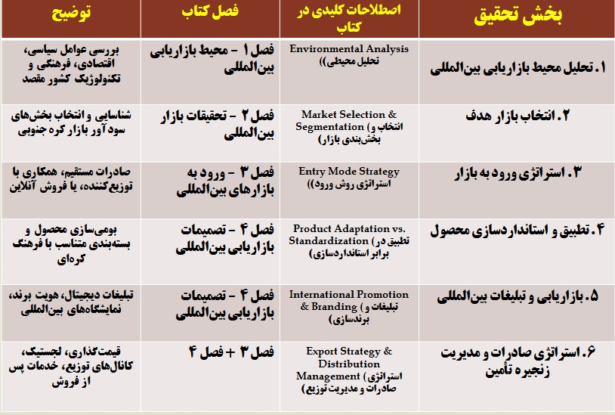
جدول تطبیقی بخش های تحقیق با فصول کتاب بازاریابی بین الملل

Slide 32

پایان
با تشکر از توجه شما
ارائه دهنده: مانو شهنیان

